Slide 1
下輩子,不要再當你兒子 胡庭碩
801

Slide 2
大綱:
1:成員介紹
2:前情題要
3:文章朗讀
4:作者介紹
5:作者二三事
6:生病體驗
7:心得感想
8:戲劇表演
9:影片欣賞
10:老師講評

Slide 3
成員介紹:
PPT:維德、育如
文章朗讀:詠勝、芸榛、意靖
作者介紹:堉靜
作者二三事:堉靜
生病體會:庭維
心得感想:玉鳳
道具製作:宜嫻
戲劇表演:佳妤、堉臻、君儀、 映涵、景翔、偉辰

Slide 4
前情題要:
「原來這個病，是我人生最好的老師！」

Slide 5
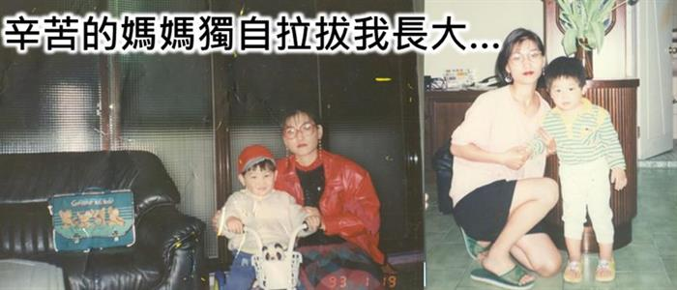
小時候父母離異，我患上「肌肉沒有力氣」的怪病
當時連走路都走不好...
當時，醫生說我活不過12歲
母親獨自背負著醫生給我的死亡宣言 一路拉拔我長大

Slide 6
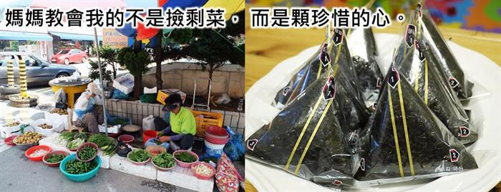
國小時，家裡被惡性倒帳，又被闖空門偷光積蓄
媽媽 開始到市場撿菜葉、找超商過期食物餵飽一家人

Slide 7
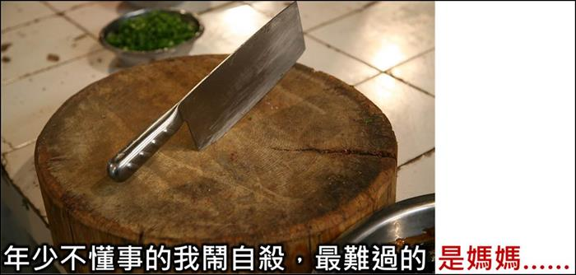
18歲那年...被診斷出脊髓性肌肉萎縮症 絕望到想自殺
媽媽說：「日子不管多苦，生活還是要過」

Slide 8
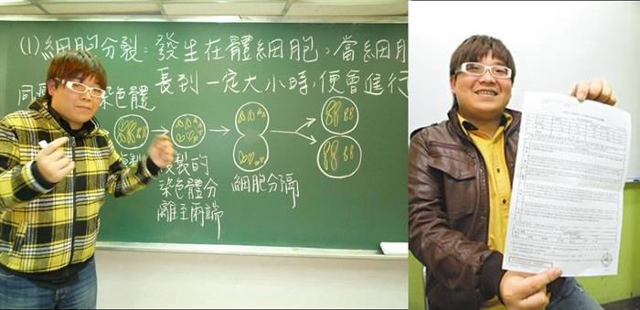
為了不成為家人負擔
高中時，我開始在2所補習班擔任家教

Slide 9
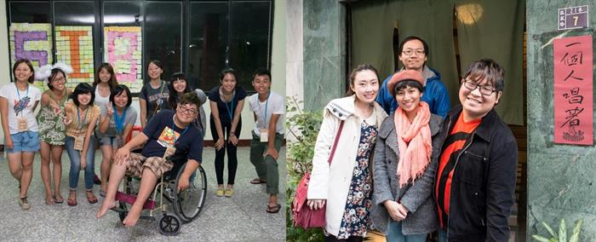
高三那年...終於還是發病了
但很幸運的 我有一群好朋友

Slide 10
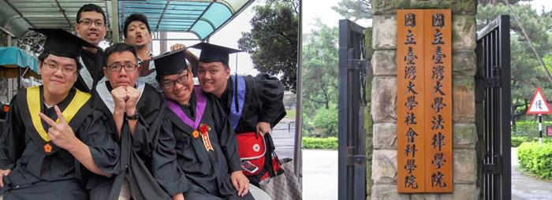
母親的堅強讓我不捨
大學學測，滿級分考上台大法律，只因想幫媽媽爭一口氣 ...

Slide 11
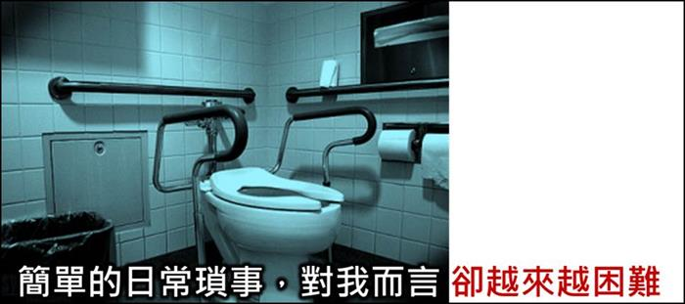
考上好學校 看似風光
但如果連 刷牙都是一種奢望，未來到底在哪裡...？

Slide 12
一路上，面對生活中的困難
漸漸體會到，原來這個病，是我最好的老師！

Slide 13
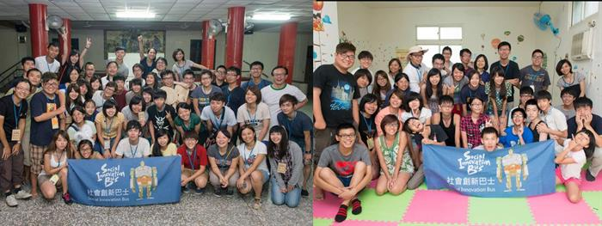
我想把握有限的生命，解決社會問題
於是創立 SIB 社會創新巴士

Slide 14
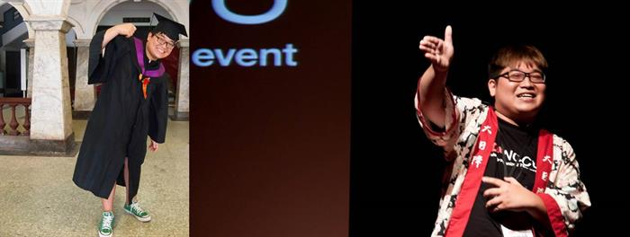
透過每場創新巴士活動，我得到繼續走下去的力量
面對死亡，善用有限的生命，活出讓自己不後悔的人生。

Slide 15
文章朗讀
媽媽:
今天我生日，二十三年前的今天到現在，辛苦你了。難以想像，生出脊髓性肌肉萎縮症孩子的你，怎麼捱過親友責難的每一天。你放下了保險經理的高薪，結束婚姻，毅然決然的扶養我長大，你大可把我丟到安養院，但你沒這麼做，為什麼？醫生說：「這孩子活不過六歲、活不過十二歲、頂多活到十八歲。」我不知道當時聽到噩耗的你，怎麼能笑著哄我說：「醫生叔叔說你六歲就會好、十二歲就會好。」

Slide 16
到十八歲，我嚴重發病，鬧憂鬱症天天想死，我不知道當時失業的你，怎麼繼續撐起天空，不讓絲毫浮雲壓傷脆弱的我。如今，我二十三歲了，多活的每一天，都因你而成就、而榮耀。國中時，你因工作還債無法抽身，放棄到高雄領模範母親的獎；今天，我要細數你的光輝，大聲告訴你：「我愛你，你永遠是我心裡的模範母親。」

Slide 17
小時候，有件事我又氣又不懂。每次跌倒，你就是不扶我。就算我必須在公園地板上、眾目睽睽下爬行十幾、二十分鐘，勉強撐著公園椅子才能踉蹌起來，你就是不扶我。長大後才知道，很多同我一樣病症的患者，是走不了路的。要不是你狠下心不扶我，我根本學不會自己走。我不知道你如何忍住不出手，我每在地上掙扎一分鐘，

Slide 18
對你來說不就像千刀萬剮一世紀那麼久嗎？別人愈同情我，你就愈對我要求。小時候手部肌肉不協調、字醜，我寫一頁你就撕一頁；成績不好，我少一分你就打一個巴掌，「走路就不好了，書還讀不好，媽媽走了你怎麼辦？」我上建中、我上台大法律，這些，都是你為我準備的。讀書不是唯一一條成功的路，

Slide 19
可那是你用血淚鋪成的一條安全路。你手中每一鞭，都同時打向我也打向你自己，你忍著心痛，你要我自己站好，不要誰可憐我。那時你自己開公司，但不管多忙，就是要親自送午餐給我，只因為我愛吃特定一間店的便當。雖然你送到的時間都太晚，我來不及吃，而必須在同學午休時被罰去教室外面吃。

Slide 20
但沒讓你知道的是：每天中午都看得到媽媽，就算只有一下子，我都好開心。國中時，你開的公司被合夥人惡性倒閉。白天你找了份會計工作餬口，但天還沒亮，就得出門到早餐店打工、晚上則在自助餐店洗碗，為的是能帶剩菜給我加料。記得有一晚，十一點了，還等不著你來接我。補習班主任拉下二樓鐵門，帶我到一樓7-ELEVEN等你下班。

Slide 21
「要喝什麼，自己挑。」我站在冰櫃前，眼花撩亂。我沒有零用錢，也因此沒有買飲料的習慣，一時劉姥姥逛大觀園般的無助。「喏，這個好喝。」主任走過來，挑了兩罐綠色窄底寬口的奶茶，往櫃台走去。我突然明白，選擇的重要。我沒有錢，不能選擇我要喝的飲料。你的生命不也是無從選擇。

Slide 22
那時，我以為只要有錢，是不是就能讓你的生命多點選擇。我不用變成大富翁，但至少我要有能力選擇我要的。而我要的，就是你晚上能早點回家，早上能睡飽一點。國三我開始打工，高一在補習班教課，大二時月收入就有十五萬元。媽媽，那都是要讓你放心，能自由選擇你要的生活。

Slide 23
現在，我進入了社會企業、公益創新這條路，雖然不再動輒數十萬入袋，我都不會忘記你為了我，追逐著生活的背影。想要你安心，照顧你、照顧好自己，一直擺在我的第一位。你總說：「慈善讓郭台銘去做就好，輪不到我們這些小老百姓。」要跟你說，我做的不是慈善，只是希望在賺錢的同時，

Slide 24
也為這個世界多做一些。就像你當導護媽媽、當掃街志工一樣，你告訴我：「我們難過時別人幫了那麼多，自己可以的，就多做一點點。」你可以好好享福了，之後的擔子，我會替我們倆扛起。高中發病後，我不能再自己搭公車上下學、不能再走路到合作社領愛心午餐。剛坐上輪椅的我，

Slide 25
難以接受仰賴輔具的事實，除了哭，就是鬧自殺，覺得老天爺為什麼這樣對我。我知道，你比我難受。但你忍了下來，只在我哭累趴在桌上時，逗我笑，問我要不要補充水分。那一天，我拿著菜刀準備割腕。你奮力跟我掙，甚至用手直接握住刀刃，你不管自己會不會受傷，你只在乎我要好好活著。我嚇到了鬆手，跌坐牆角。

Slide 26
「不要鬧了，媽媽要煮晚餐，把刀子給我。」那時覺得荒謬，人都不想活了，還談吃飯。但你不知道，這句話陪著我，走過了之後好多好多低潮。「不管多痛苦多悲傷，日子還是會來、生活還是要過。」這是我學會的，謝謝你，用你的一生無怨無悔的待我。

Slide 27
你真的太偉大了，下輩子，我再也不當你的兒子，我要當你的父親、當你的母親，好好呵護你，不再讓你這麼多痛、這麼多苦了。媽媽，我愛你。

Slide 28
作者介紹
總統教育獎得主、100學年度升大學滿級分榜首、行政院青年顧問，目前為社會企業工作者。自幼罹患罕見疾病，但卻不因行動障礙自我侷限，反而四處奔走，傳遞社會創新理念，激勵人們發覺自我價值，勇敢為世界承擔，共同為創造更好的社會付出。

Slide 29
作者二三事
也許有人好奇過，身障者對愛情的想法是什麼？漸凍人胡庭碩也曾以為像他這樣的人，沒有資格享受愛情。在他的新書《漸凍人生又怎樣？》，默默的寫出了那一段愛戀：愛過那一場，也從分手中的傷學了一堂，胡庭碩才真的相信自己，是個有能力給出幸福的人。在愛情面前，我們都一樣。 雖然很想「婚」，但因為疾病的關係，內心很自卑，不敢奢望能擁有這種幸福，有段時間甚至認為，根本「不配」去談戀愛，很難想像哪裡會有喜歡我這種類型的人。二十一歲時，手部漸漸退化了，

Slide 30
但此時，遇上了人生中第一段很認真的戀情。雖然三個月後分手了，但我卻獲得自信。我心裡當然很清楚，像我這樣一個身心障礙者，想要「修成正果」，絕對是件不容易的事，
但是，我不會放棄追求幸福。如果有幸能夠遇到有勇氣與我相愛的人，我會努力去證明，我有能力做一個好情人、好丈夫。 高中時他曾在部落格如此寫道：「我想大學一畢業就結婚」，這念頭其實並沒有改變太多，只是看來是不太容易實現了。 不過，我不會放棄追求幸福，因為，他相信，我們都值得被珍惜。

Slide 31
生病的啟發

Slide 32
心得感想

Slide 33
801小短劇

Slide 34
影片欣賞

Slide 35
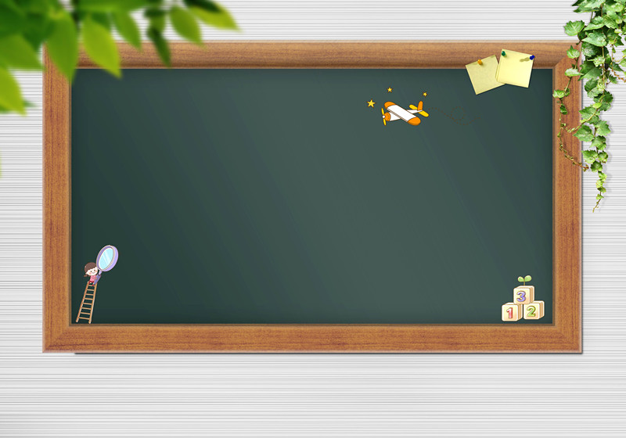
老師講評

